Slide 1


MICROSERVICE APPLICATION
VS
SERVLESS APPLICATION

Slide 2
INTRODUZIONE
Implementazione di un'applicazione di riconoscimento facciale in due diverse architetture:
Architettura serverless;
Architettura a microservizi.
Obiettivi:
Studio dei tempi di risposta;
Discussione delle varie implementazioni e tecnologie utilizzate;
Discussione delle varie difficoltà incontrate.

Slide 3
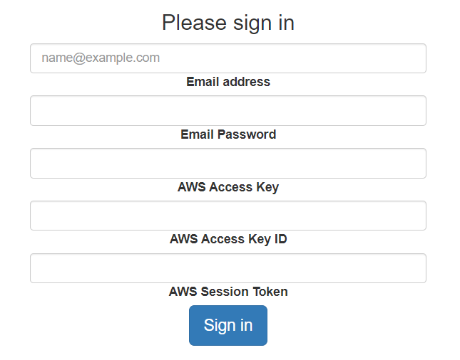
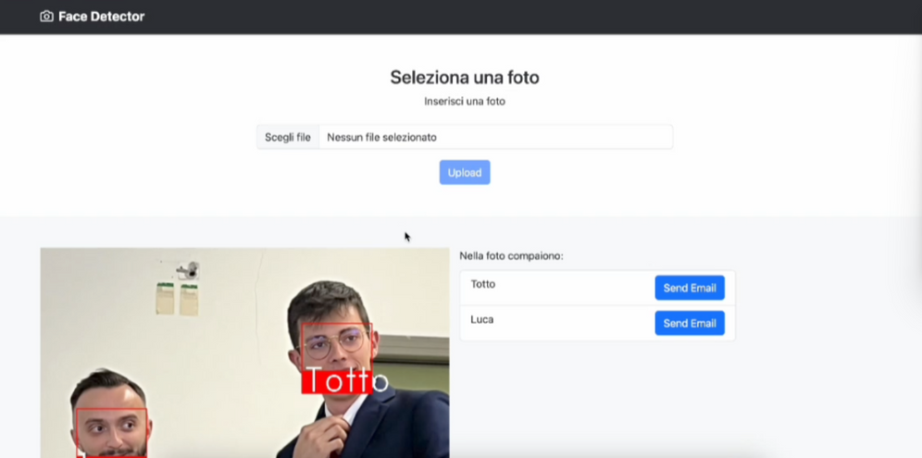
SERVIZI
Web App: consente all'utente di effettuare l'operazione di Login e di poter caricare una foto all'interno di S3;
Face Recognition: esegue il riconoscimento facciale della foto precedentemente caricata dall'utente;
Email: permette l'invio di un'e-mail di avviso alle persone riconosciute all'interno della foto.

Slide 4


PANORAMICA
Microservizi:
Serverless:
Docker;
Kubernetes
AWS Elastic Kubernetes Service;
VPC;
Linkerd;
Circuit Breaker;
gRPC.
AWS Lambda;
API Gateway;
Amazon Amplify;
XML.

Slide 5

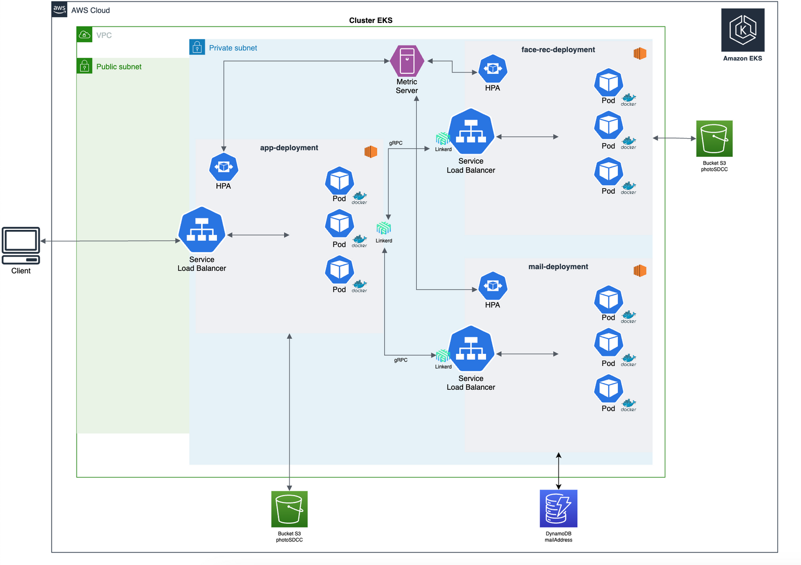
MICRO SERVIZI
L'architettura a microservizi si compone come segue:

Slide 6



CARATTERISTICHE
Il cluster Kubernetes viene ospitato all'interno del servizio Amazon EKS;
VPC pubbliche e private per l'accesso dall'interno e dall'esterno del cluster;
Ogni pod ospita una copia dell'immagine di Docker corrispondente al proprio servizio a cui è destinato;
I pod sono organizzati in Deployment:
App-deployment;
Face-rec-deployment;
Mail-deployment.

Slide 7
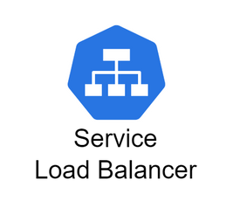



Ogni deployment ospita:
Un service di tipo Load Balancer per il bilanciamento del carico tra le varie repliche;
Un Horizontal Pod Autoscaler (HPA) per lo scaling orizzontale delle repliche;
Un service Mesh Linkerd per l'invio corretto di richieste tramite gRPC;
Ogni HPA riceve le metriche dal Metric Server disponibile;
Ogni Deployment può essere ospitato su più macchine EC2 che compongono il nodo.

Slide 8


SCELTE PROGETTUALI
Le macchine EC2 scelte sono delle tg4.small;
capacità minime di computazione e capacità minima necessaria di memoria RAM.
Le foto vengono inserite in un bucket S3 dedicato, all'interno di una sottocartella corrispondente al nome dell'utente utilizzatore;
Gli indirizzi email vengono gestiti all'interno di un database DynamoDB esterno al cluster EKS;
L'HPA esegue un autoscaling delle repliche nel momento in cui la CPU supera un valore del 25% massimo.

Slide 9
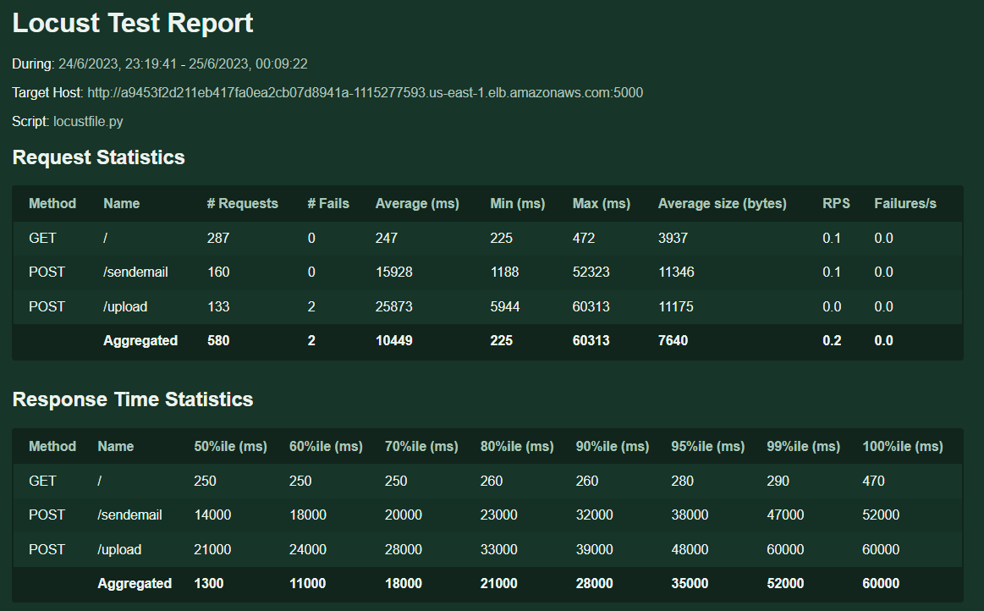
RISULTATI OTTENUTI

Slide 10
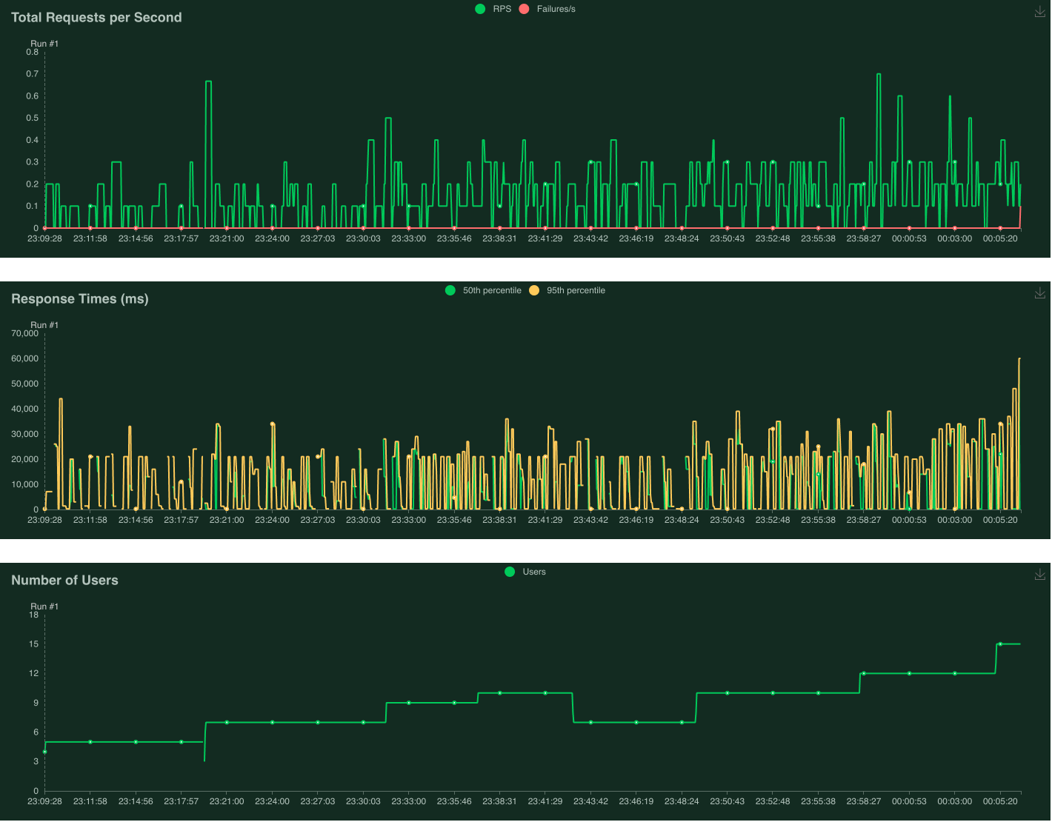
RISULTATI OTTENUTI

Slide 11
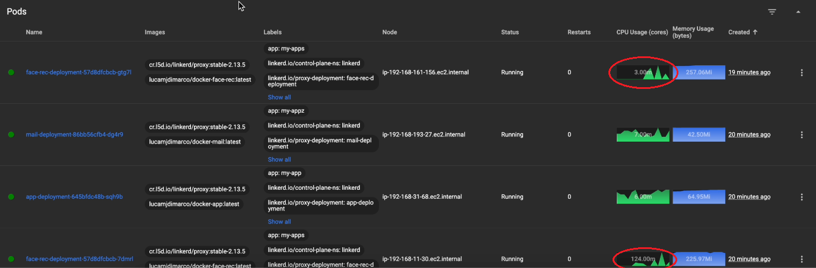
Sono presenti due fallimenti nella richiesta /upload (caricamento foto + riconoscimento facciale) poiché in corrispondenza di un autoscaling avviato dal HPA che ha reso indisponibile il servizio per pochi secondi;​
Si è reso obbligatorio l’utilizzo di Linkerd per il Mesh delle richieste gRPC per un corretto bilanciamento del carico tra le varie repliche.
NOTE SUI RISULTATI

Slide 12
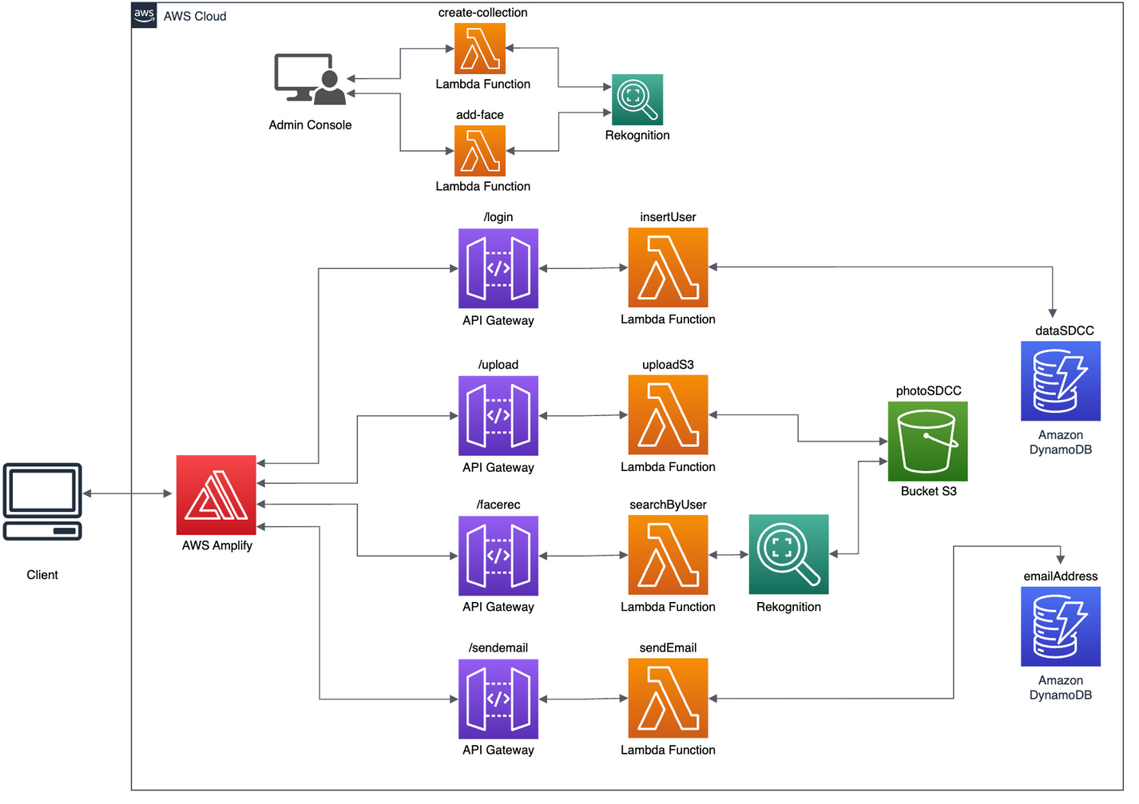
SERVERLESS
L'architettura serverless si compone come segue:

Slide 13

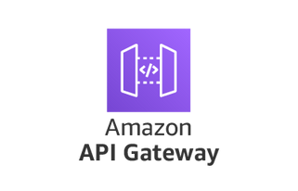


CARATTERISTICHE
Le funzioni serverless sono ospitate all'interno delle Lambda function;
Ogni Lambda function è richiamabile dall'esterno mediante API Gateway:
E' presente una API Gateway per ogni Lambda function.
La funzione di riconoscimento facciale viene effettuata dal servizio Rekognition di Amazon AWS;
Il servizio di Web App è ospitato da Amazon Amplify.

Slide 14

SCELTE PROGETTUALI
Le foto caricate dall’utente vengono gestite all’interno di un bucket S3 dedicato e caricate in una sottocartella corrispondente all’utente utilizzatore;​
Le credenziali di login e gli indirizzi per l’inoltro della e-mail di avviso sono inserite all’interno di due database DynamoDB;​
Sono presenti due Lambda non invocabili dall’esterno per:​
Creazione della collection Rekognition;​
Aggiunta di immagini campioni per il dataset.

Slide 15
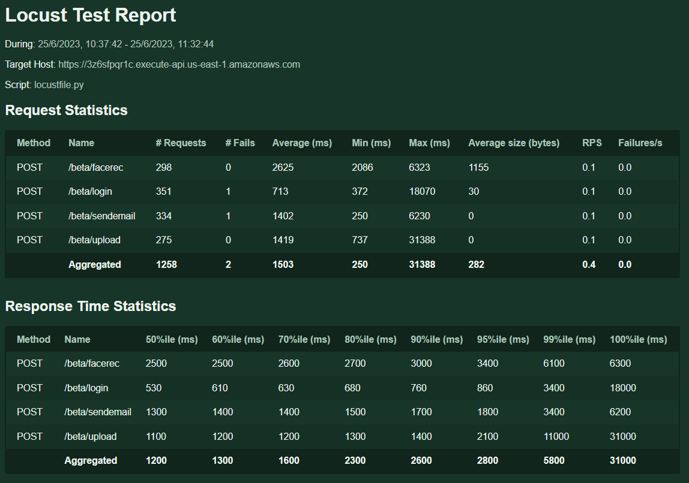
RISULTATI OTTENUTI

Slide 16
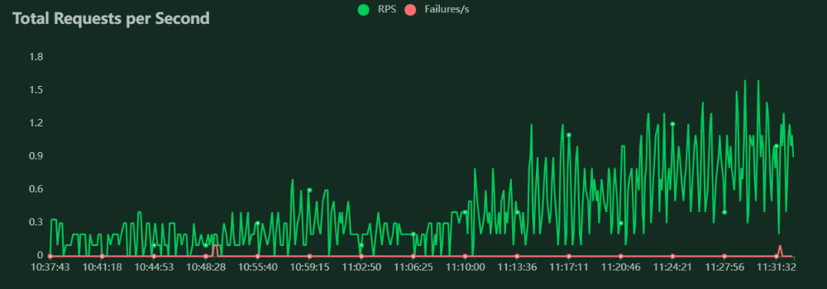
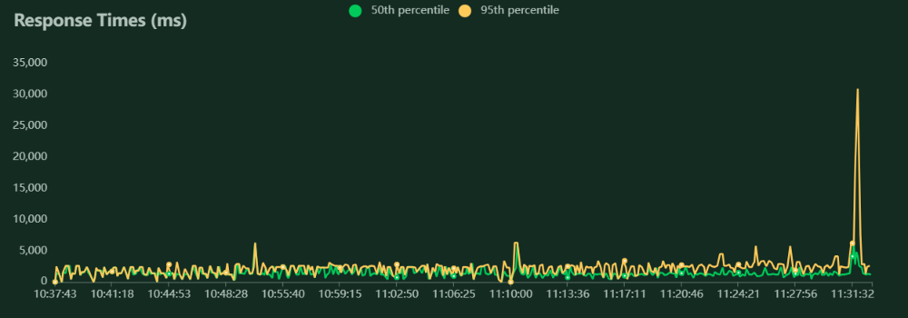
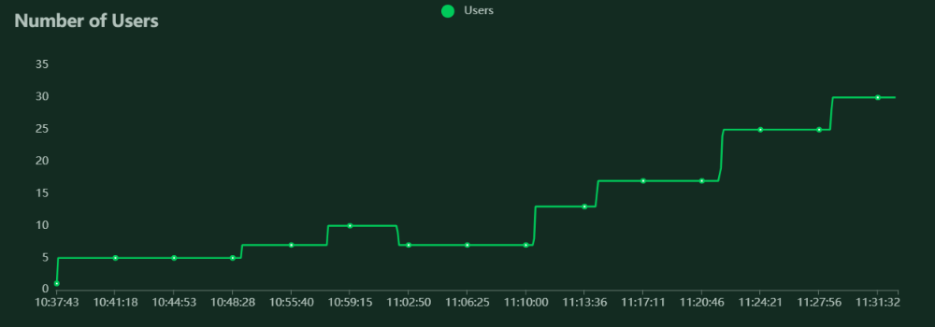
RISULTATI OTTENUTI

Slide 17



NOTE SUI RISULTATI
Si noti come il tempo di risposta medio per un qualsiasi tipo di richiesta è diminuito rispetto l’architettura a microservizi;​
L’unico errore riscontrato nel metodo di /sendemail riguarda il timeout della funzione Lambda e, quindi, di un probabile problema di rete.​
L’architettura mantiene ottimi tempi di risposta anche con l’aumentare del numero di utenti (in questo caso 30) per via dell’autoscaling delle risorse gestito da Amazon stesso.

Slide 18
CONCLUSIONI
Microservizi:
Serverless:
PRO:​
Maggiore controllo dell’HW e delle macchine che ospitano il servizio;​
Minor probabilità di Vendor Lock-In;​
CONTRO:​
Maggiore complessità di sviluppo;​
Maggior costi;​
Tempi di risposta più lunghi.​
PRO:​
Scalabilità delle risorse gestita da Amazon;​
Minor costi;​
Tempi di risposta più brevi;​
Maggiore semplicità di sviluppo.​
CONTRO:​
Controllo assente dell’architettura HW che ospita le funzioni;​
Maggiore probabilità di Vendor Lock-In.​

